Slide 1
Зимушка – зима.
Приготовила воспитатель МБДОУ Детский сад «Звёздочка» Шубина Е.А.

Slide 2
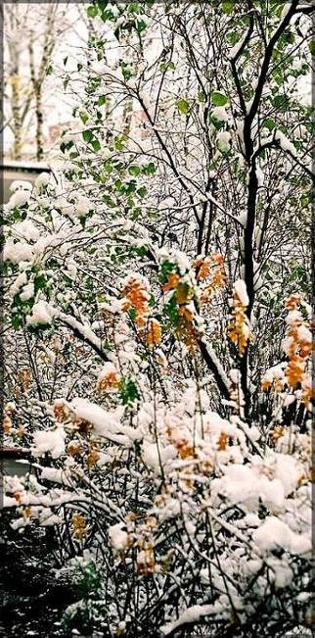
Вот север, тучи нагоняя,
Дохнул, завыл – и вот сама
Идёт волшебница зима!

Slide 3
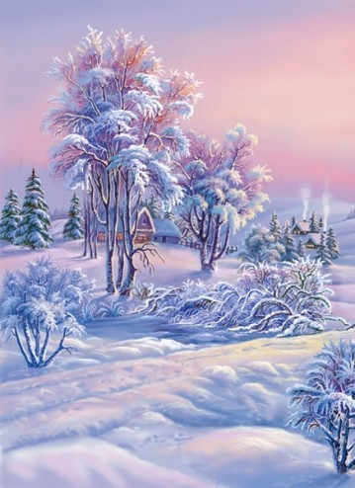
Признаки зимы.
Становится холоднее.
Небо чаще покрыто облаками.
Осадки выпадают в виде снега.
Дни становятся короче, а ночи длиннее.

Slide 4
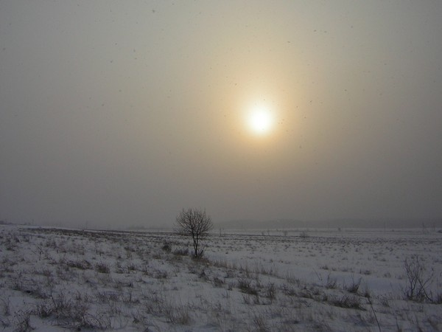
Дни зимой еще короче, чем осенью. Солнце редко выглядывает из- за туч и греет землю.

Slide 5
Снег покрыл землю пушистым покрывалом. Деревья и кустарники тоже в снегу.

Slide 6
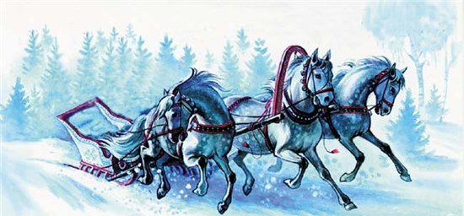
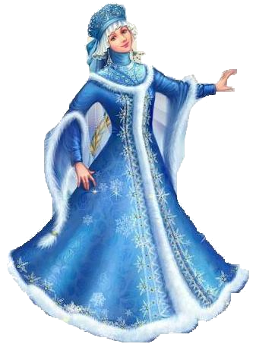
Отгадайте загадку.
Назовите признаки зимы.
Тройка, тройка прилетела,
Скакуны в той тройке белы.
А в санях сидит царица,
Белокоса, белолица.
Как махнула рукавом -
Всё покрылось серебром.
Зима.

Slide 7
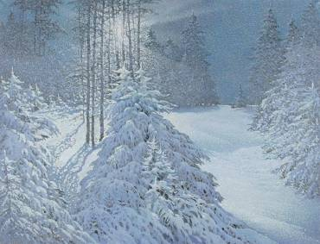
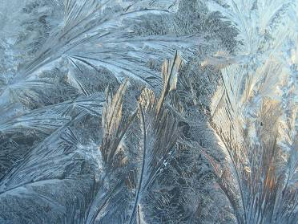
Первый месяц зимы -Декабрь.
Декабрь – «ветрозим»,полночь года,
Месяц долгих ночей и морозных
узоров на окнах. Декабрь год кончает,
зиму начинает.

Slide 8
В декабре празднуем праздник Новый год!

Slide 9
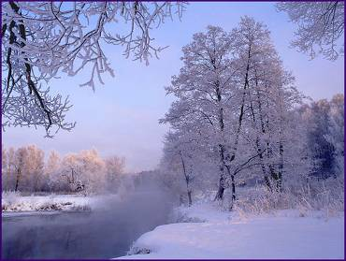
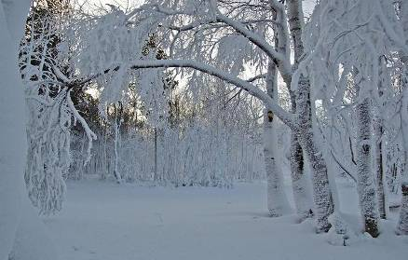
Январь.
Январь – «студень». Самый холодный и ветреный месяц в году. Январь – году начало, зиме – середина.

Slide 10
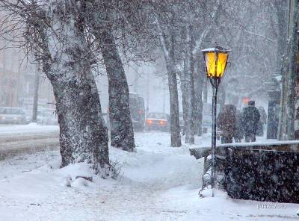
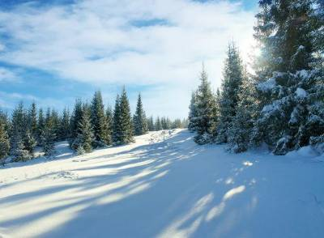
Февраль.
Февраль – «лютый», «снежень», «бокогрей». Месяц снегопадов, злых вьюг и первого тёплого солнца.

Slide 11
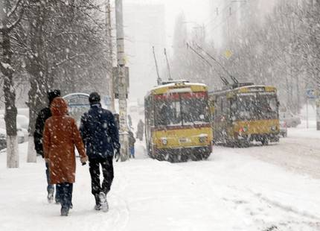
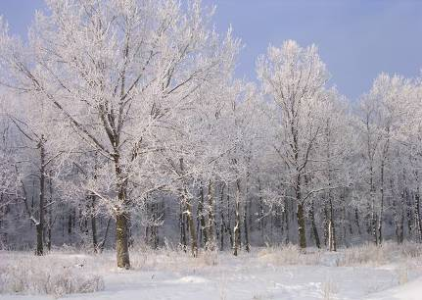
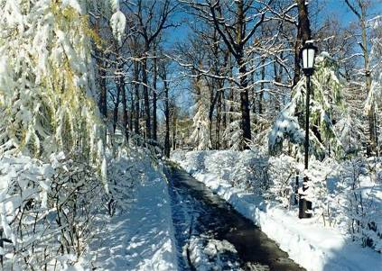
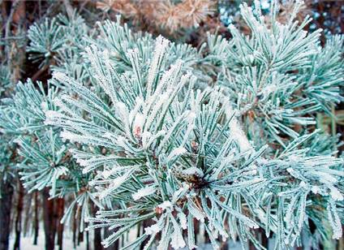
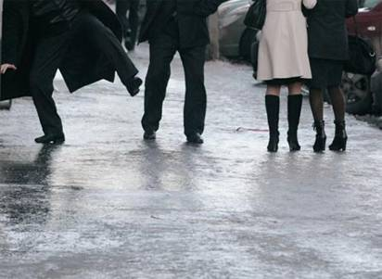
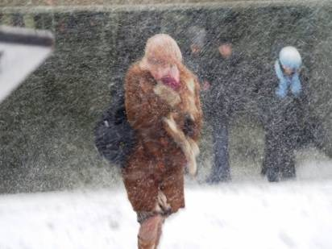
Природные явления зимой.
Оттепель
Гололедица
Снегопад
Метель
Изморозь

Slide 12
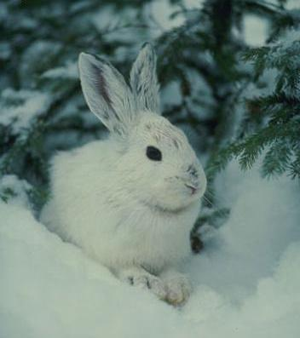
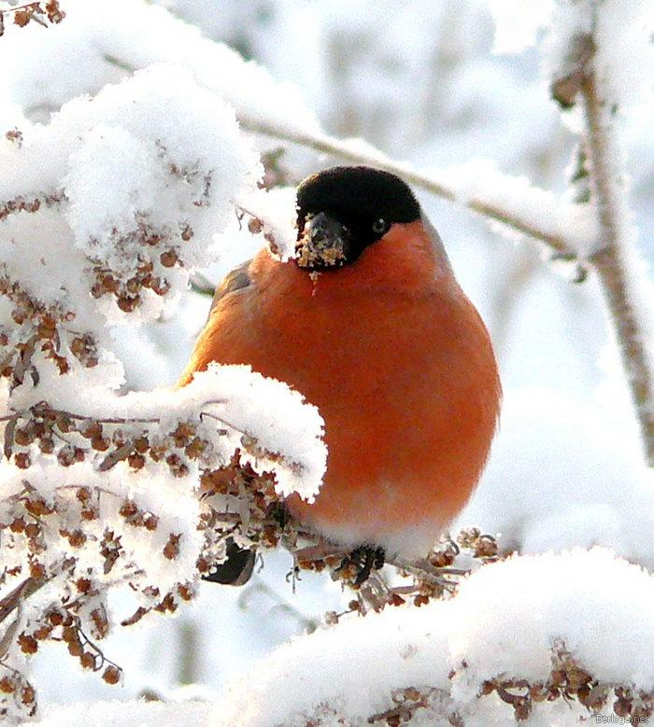
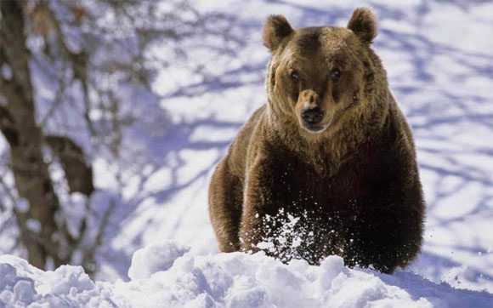
Как изменилась жизнь животных с наступлением зимы?
Зимой в жизни насекомых, рыб, земноводных, пресмыкающихся наступает затишье. А птицы и звери продолжают вести активный образ жизни.

Slide 13
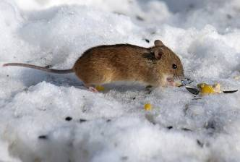
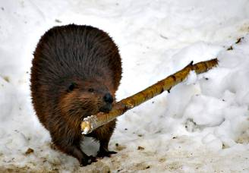
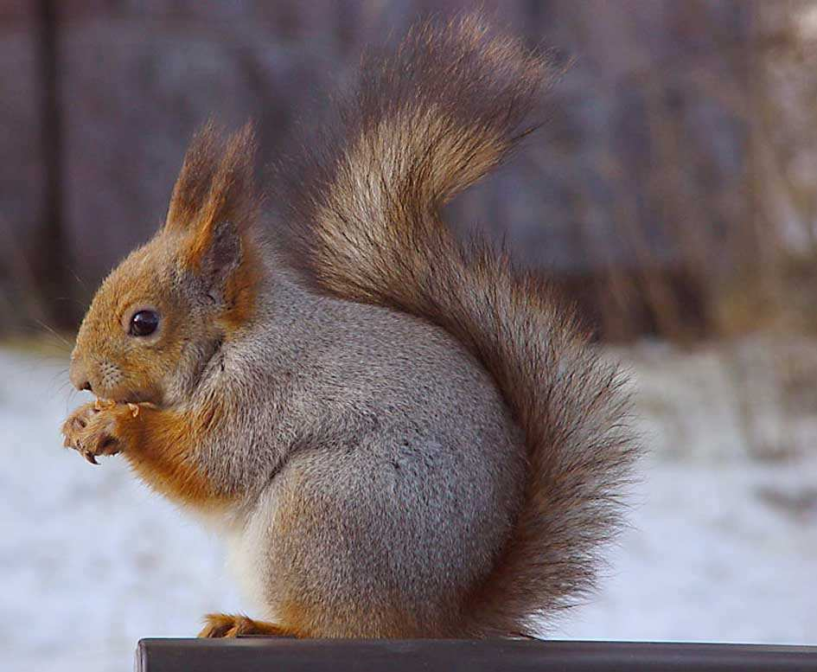
Белки, мыши, бобры используют запасы или достают корм из-под снега.

Slide 14
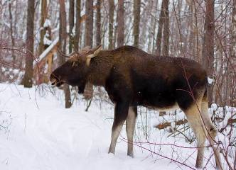
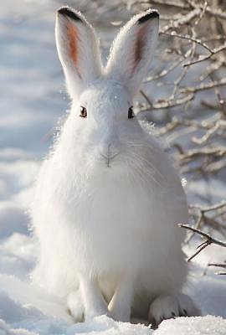
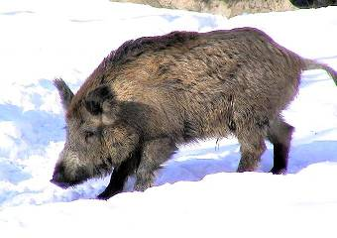
Лоси, кабаны, зайцы питаются ветками и корой деревьев.

Slide 15
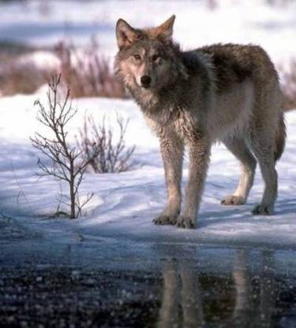
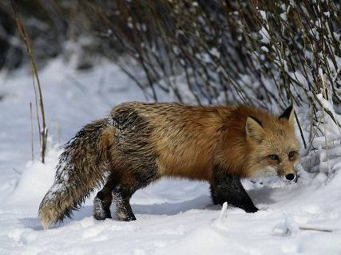
Хищные звери – волки, лисы – охотятся на мышей, зайцев.

Slide 16
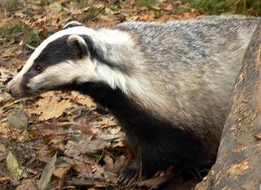
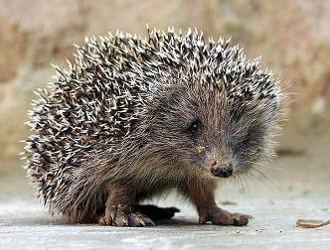
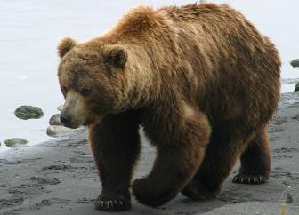
Звери, которым трудно найти себе при-
вычный корм(ёж, барсук, медведь), пере-
стают питаться и впадают в спячку.

Slide 17
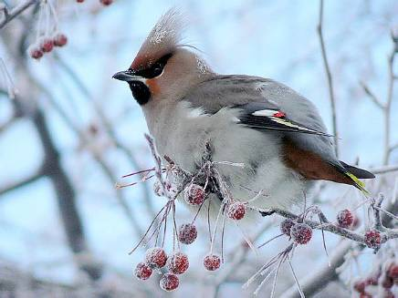
Снегирь
Свиристель
Прилетели к нам на зимовку из северных районов снегири и свиристели. Ягоды рябины для них - лучшее лакомство.

Slide 18
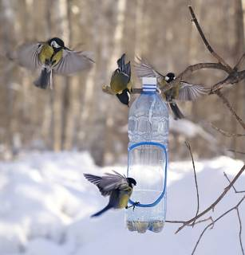
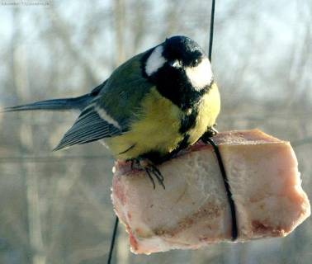
Покорми птиц зимой!
Сделайте кормушку и повесьте её на дереве. Приносите туда корм.
Можно подвесить у форточки кусочек сала для синичек.

Slide 19
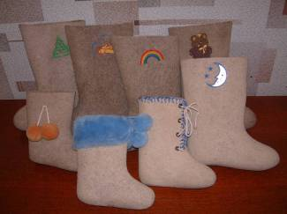
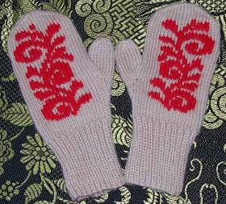
Что одевают зимой?

Slide 20
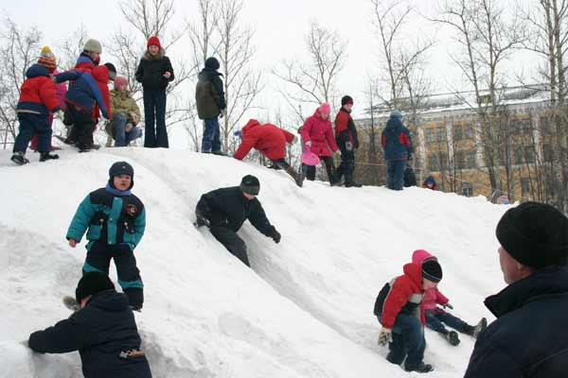
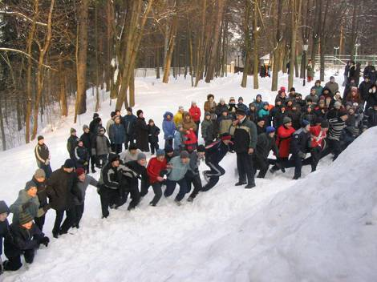
Зимние забавы
катание с гор
снежные бои

Slide 21
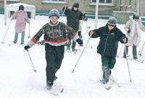
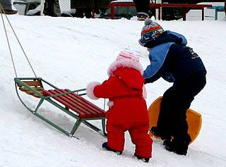
катание на лыжах
катание на санках

Slide 22
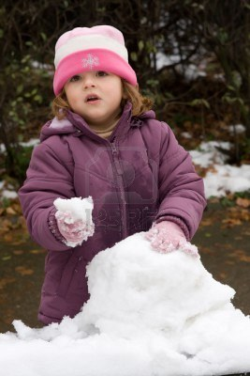
Дети зимой катаются на коньках
Ребята играют в снежки и лепят снежную бабу.

Slide 24
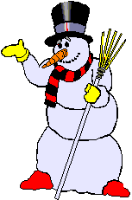
Конец.

